Slide 1
Внедрение 2 и 3 этапов реформы ККТ
ЮЛ и ИП на ЕНВД, ИП на ПСН (услуги и работы, распространение и размещение рекламы). ЮЛ и ИП, оказывающие населению услуги (выполняющие работы) с обязательным применением БСО.
ИП, не имеющие наемных работников (услуги общественного питания и торговля на ЕНВД и ПСН, торговые автоматы)
1 этап реформы
завершен
1 июля
2017 года
ЮЛ (торговля и услуги общественного питания на ЕНВД, торговые автоматы)
ИП, имеющие хотя бы одного наемного работника (торговля и услуги общественного питания на ЕНВД и ПСН, торговые автоматы)
2 этап реформы завершен 1 июля 2018 года
с 1 июля
2019 года
1
Обязанность применения ККТ
Notes:
По тексту слайда
1

Slide 2
Преимущества нового порядка применения ККТ
Сокращение издержек на ежегодное содержание ККТ.
2. Возможность в режиме онлайн отслеживать показатели и выручку, повысить эффективность контроля за бизнесом.
3. Применения в составе ККТ современных электронных устройств – мобильных телефонов и планшетов.
4. Минимизация числа проверок, так как оперативное получение информации о расчетах обеспечивает среду доверия.
5. Сокращение времени на регистрацию и перерегистрацию ККТ за счет электронного сервиса личного кабинета.

Slide 3
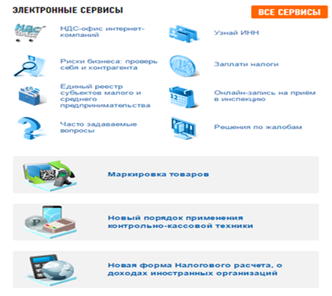
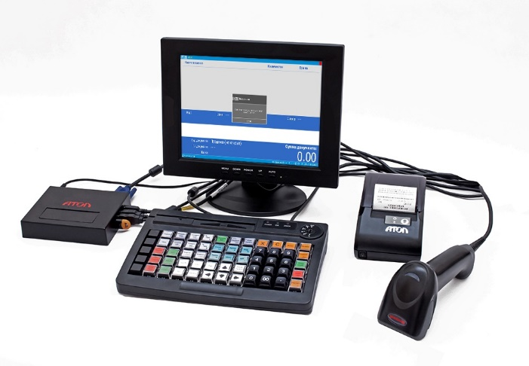
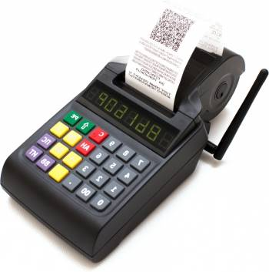
Месторасположение на сайте ФНС России реестра ККТ (www.nalog.ru)

Slide 4
Электронная регистрация ККТ
обеспечение регистрации ККТ в налоговых органах на месте эксплуатации (без посещения ИФНС), в том числе через личный кабинет налогоплательщика
контроль целостности и исправности ККТ при регистрации
максимальная оптимизация процедуры регистрации
Notes:
Регистрация ККТ
Электронная регистрация с однозначной идентификацией пользователя
Возможность управления ККТ через кабинет ККТ на сайте ФНС России
Применение ККТ
Формирование фискального признака фискальным накопителем – средством криптографической защиты фискальных данных
Верификация фискального признака оператором фискальных данных
Обеспечение некорректируемости фискальных данных
Бесперебойная работа вне зависимости от качества связи
Защита фискальных данных от несанкционированного доступа
Возможность применения мобильных телефонов и планшетов в составе ККТ без ущерба для безопасности информации
Аккумулирование информации о расчетах у оператора фискальных данных с однозначной идентификацией пользователя ККТ
Контроль ККТ и проверка чека
Возможность проверки чека на сайте оператора фискальных данных
Использование ресурса гражданского контроля
Возможность оперативного контроля владельцев бизнеса за выручкой
Наличие юридически значимой информации на стороне пользователя ККТ
Снижение количества проверок за счет автоматизации процессов анализа и выявления зон риска
Снятие с регистрации ККТ
Электронное снятие с регистрации с однозначной идентификацией пользователя
Автоматическая интеграция информации о выручке в применяемые системы учета

Slide 5
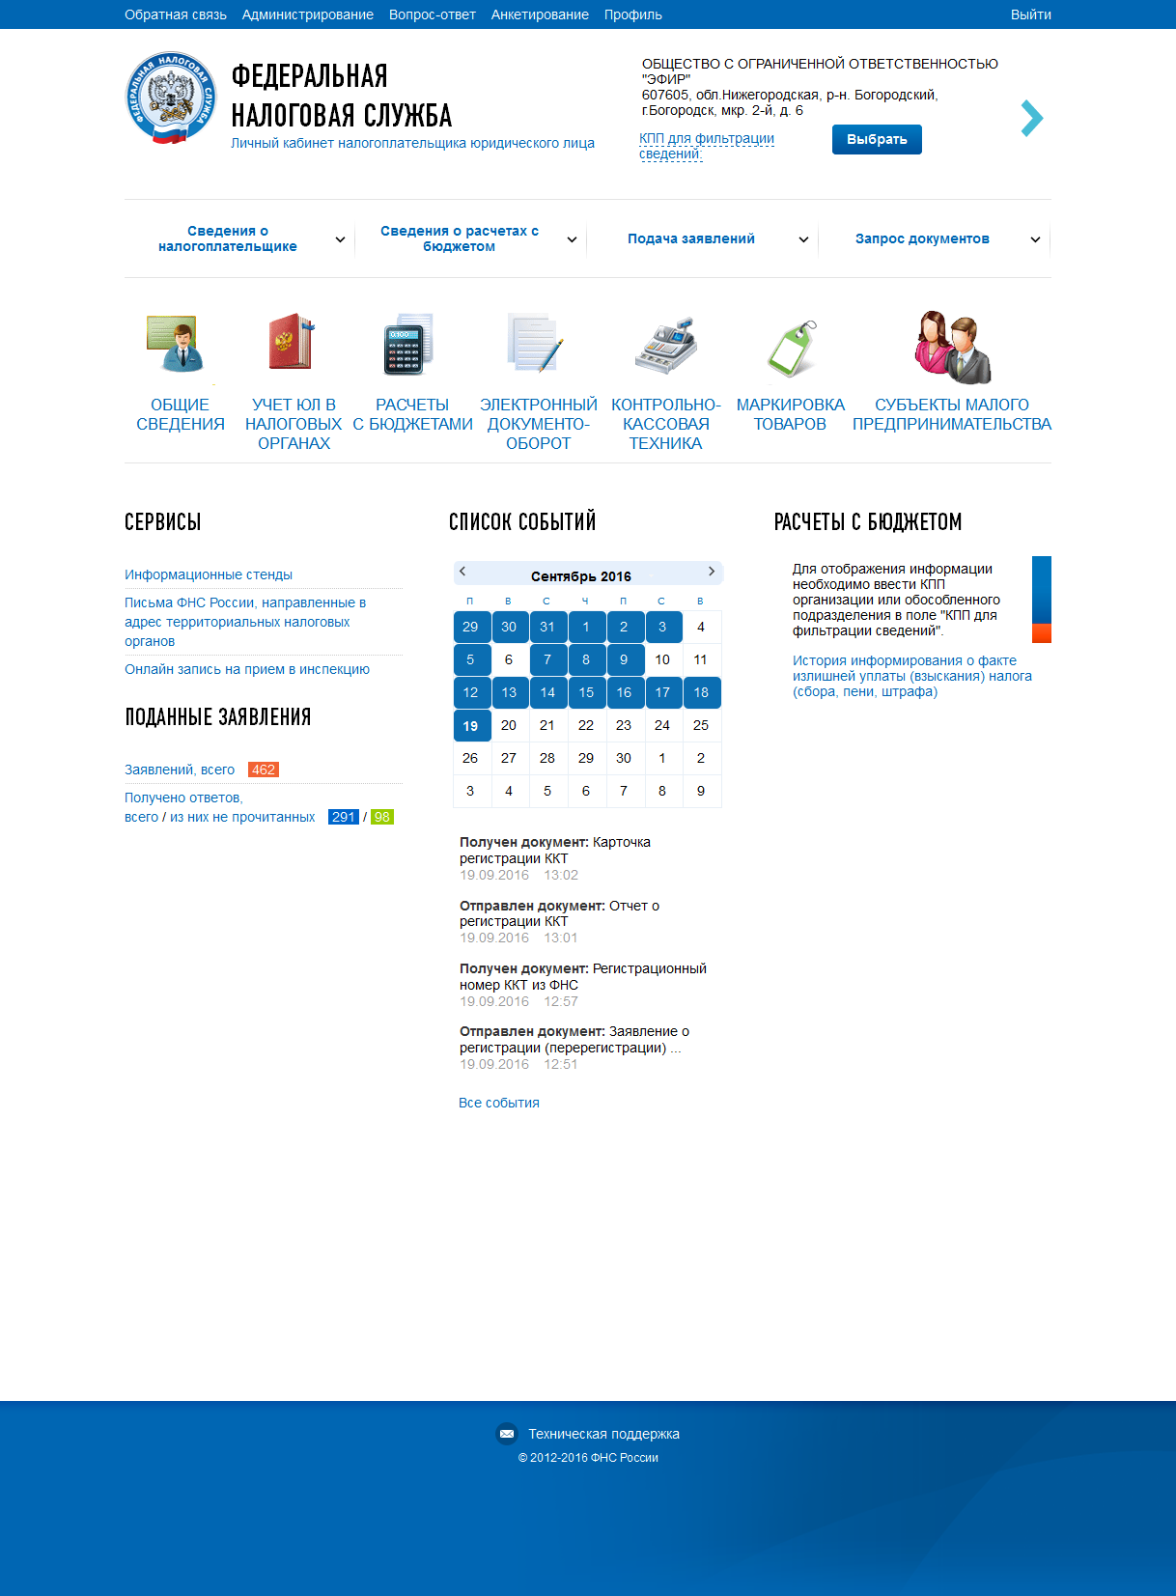
Личный кабинет налогоплательщика
юридического лица

Slide 6
Личный кабинет пользователя ККТ
юридически значимый документооборот между ФНС и пользователем ККТ

Slide 7
ОТДАЛЕННЫЕ И ТРУДНОДОСТУПНЫЕ МЕСТНОСТИ (Постановление Правительства ХМАО – Югры № 537-п от 22.12.2016)
МЕСТНОСТИ ОТДАЛЕННЫЕ ОТ СЕТЕЙ СВЯЗИ
(Постановление Правительства ХМАО – Югры № 23-П ОТ 27.01.2017)
Населенные пункты Ханты-Мансийского района
1) д. Белогорье
2) п. Выкатной
3) с. Елизарово
4) с. Зенково
5) п. Кедровый
6) п. Кирпичный
7) п. Красноленинский
8) с. Кышик
9) п. Луговской
10) д. Лугофилинская
11) д. Нялина
12) с. Нялинское
1) д. Долгое Плесо
2) д. Скрипунова
А также межселенные территории Ханты-Мансийского муниципального района
13) п. Пырьях
14) с. Реполово
15) с. Селиярово
16) п. Сибирский
17) д. Скрипунова
18) д. Согом
19) с. Троица
20) с. Тюли
21) п. Урманный
22) с. Цингалы
23) д. Чембакчина

Slide 8
Компенсация расходов на приобретение ККТ
(основные моменты)
Уменьшить сумму исчисленного налога вправе только
индивидуальные предприниматели ЕНВД и ПСН
1
Размер компенсации
не более 18 тыс. руб. на каждый экземпляр ККТ
2
Состав суммы расходов по компенсации из суммы налога
затраты на покупку ККТ, ФН, ПО, сопутствующие работы и услуги, в том числе модернизация ККТ
3
8
Notes:
По тексту слайда
8

Slide 9
Компенсация расходов на приобретение ККТ
(основные моменты)
Особые условия для ИП, без работников
ККТ, используемая для торговли и общественного питания,
для услуг и работ должна быть зарегистрирована с 01.02.2017 по 01.07.2019. Период для компенсации – в налоговые периоды 2018-2019 г.г., но не ранее налогового периода, в котором регистрируется ККТ
4
9
Notes:
По тексту слайда
9

Slide 10
Контактные телефоны для обращения по вопросам применения ККТ
Крюков Максим Викторович | 8 (3467)39-46-80
Алексеев Алексей Валентинович | 8 (3467)39-46-74
Шумкова Лариса Анатольевна | 8 (3467)39-48-77
Notes:
Еженедельно выкладываются статистические показатели с целью контроля исправления ошибок.
По данной статистике в рабочем порядке происходит обсуждение с регионами.
По новым типам ошибок и новым спискам сотрудники МИ ФНС России по ЦОД проводят консультации и разъяснения по сути ошибок данных и методах исправления посредством телефона и электронной почты.

